Slide 1

cours CITI
Approche du Handicap

Slide 2
Programme des deux journées
Accueil, cadre
Présentation personnelle
Définition du handicap de manière générale
Qu’est-ce que la maladie psychique?
Identification des éléments influençant la collaboration
Les différents handicaps physiques
Bilan des journées

Slide 3
Objectifs
Définition du handicap
Différents modèles gravitant dans la sphère du handicap
Sensibilisation à divers aspects du handicap physique, mental et psychique
Comprendre mes propres représentations
Approfondissement de certaines affections physiques, mentales et psychiques
Elaborer des pistes concernant l’attitude et l’accompagnement

Slide 4
Nous aborderons ces deux jours
Rappel de certaines notions:
  Qu’est-ce que le handicap ?
  Le modèle bio-psycho-social
  La notion d’autodétermination et d’autonomie.
Les incapacités physiques
Le retard mental
Les troubles cognitifs
Les TSA ou le trouble du spectre autistique
La maladie pyschique
Droit et handicap
Handicap et sexualité

Slide 5
Comment définissez-vous le handicap?
Ou commence et ou finit le handicap?
A partir de quand parlons-nous d’une personne en situation de handicap?
Moi et le handicap, où en sommes-nous avec nos propres limitations?
Réflexion individuelle
Partage en groupe
Discussion générale plénière

Slide 6
Stigmate et société
Tout statut minoritaire, c’est-à-dire tout écart par rapport à la norme, peut conduire à une stigmatisation : c’est le cas de la race, de l’origine ethnique, de la religion, de l’orientation sexuelle, du chômage, mais aussi de la maladie et du handicap.

Slide 7
Le modèle bio- psycho-social
bio: la dimension corporelle, l’état physique, la capacités et/ou incapacités motrices globales et fines
Pathologie, syndrome
Perception et perte des sens. Besoins physiologiques (manger, éliminer)
uriner, maintenir sa température…)

Slide 8
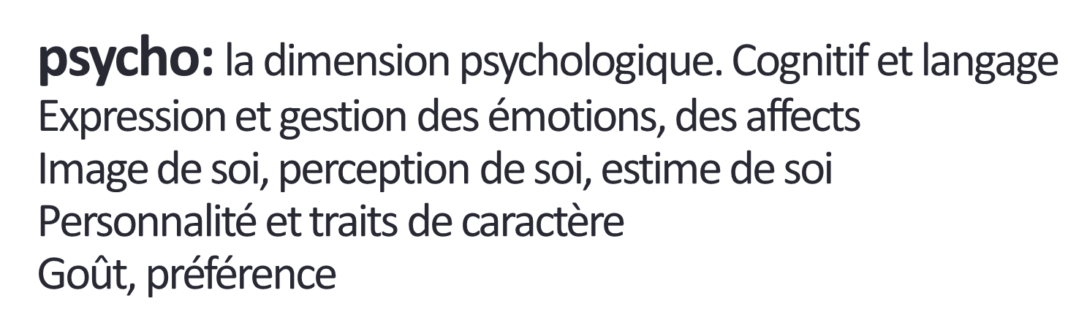
Le modèle bio- psycho-social

Slide 9
Le modèle bio- psycho-social
social: Relations et interactions sociales (famille, amis, collègues, entourage…)
Lien social
Environnement du lieu de vie, de travail
Statut social et rôle social (par exemple, époux de…)
Vie sociale (par exemple, hobbies)

Slide 10
Lors d’une compétition de VTT, un jeune a un grave accident qui le rend paraplégique (paralysie de la moelle épinière de la partie inférieure de la colonne vertébrale – dans ce cas, paralysie des deux jambes).
Il a 17 ans et suit une formation de menuisier. Parallèlement, il suit les cours de maturité professionnelle.
Pour se rendre à son travail comme à l’école, il prend le bus, puis le train.
Avec ses deux frères et sœurs plus jeunes, il habite chez ses parents dans un immeuble de 6 appartements. L’appartement de la famille compte 5 pièces et se situe au 3e étage (sans ascenseur).
La petite amie du jeune, âgée comme lui de 17 ans, habite le village voisin. Ils aiment se rendre à des concerts, parfois jusqu’en France.
Outre les compétitions de VTT, le jeune fait partie des jeunes sapeurs-pompiers de son village.
Travail de réflexion
A l’aide du modèle bio-psycho-social, décris les déficiences et limitations qu’entraîne son accident pour le jeune.
Quelles mesures / quels facilitateurs permettraient d’optimiser la participation et l’intégration de ce jeune?
Où ce jeune se heurte-t-il à d’éventuelles limitations / barrières? Pourquoi? Comment pourrait-on les justifier et, au mieux, les minimiser?

Slide 11
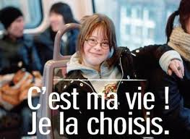
Les concept d’autodétermination et d’autonomie

Slide 12
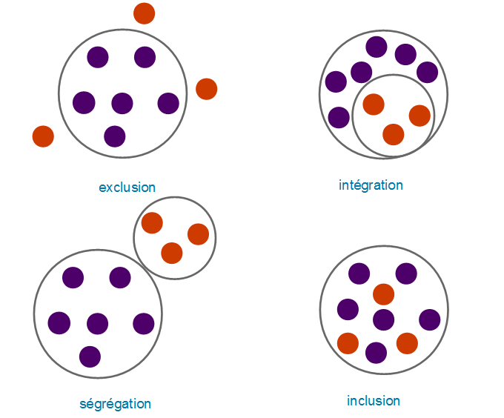

Slide 13
Troubles physiques et sensoriels
INCAPACITES PHYSIQUES, quelques exemples
Paralysies (paraplégie, tétraplégie, hémiplégie)
Spina Bifida
Hydrocéphalie
Sclérose en plaque
Myopathie
Epilepsie
Traumatismes cérébraux
Maladies cardiaques et vasculaires
Maladies des poumons
Diabète
Troubles de la coagulation Hémophilie
Alzheimer
Les rhumatismes
Déficiences sensorielles en générales
Déficiences visuelles
Déficiences auditives

Slide 14
Les troubles du spectre autistique(TSA)
Ou troubles envahissants du développement (TED)
Qu’est-ce que l’autisme?
Le mot autisme vient du grec et signifie « replié sur soi ».
Afin d’identifier un trouble autistique on décrit un ensemble de troubles affectant la personne dans les trois domaines suivants:
  La communication
  Les interaction sociales
  Les centres d’intérêt (on note qu’ils sont restreints, répétitifs, stéréotypés).

Slide 15
Tsa – LES INTERACTIONS SOCIALES
Les personnes autistes ont une mauvaise appréciation des signaux sociaux ou émotionnels, comme l’intonation de la voix ou les expressions faciales.
Elles ont beaucoup de mal à interpréter ce que les autres pensent ou ressentent.
Elles manquent d’empathie.

Slide 16
Les troubles associés a l’autisme
Les anomalies, troubles ou maladies associés à l’autisme sont fréquents, ils doivent être recherchés systématiquement :
  Le retard mental : Dans une majorité de cas (environ 70%), l’autisme s’accompagne d’un retard mental plus ou moins sévère. Les autres 30% sont appelés « autistes de haut niveau ». Cette répartition est parfois contestée.
  Les déficits sensoriels, auditifs ou visuels sont beaucoup plus importants que dans la population générale
  L’épilepsie : environ 1/3 des personnes autistes présentent des manifestations épileptiques plus ou moins graves
  Des syndromes génétiques

Slide 17
Droit et handicap
Convention de l’ONU relative aux droits des personnes handicapées et loi suisse sur l’égalité des personnes handicapées Les droits des personnes en situation de handicap en Suisse sont garantis d’une part par la convention de l’ONU relative aux droits des personnes handicapées, et d’autre part par la loi suisse sur l’égalité des personnes handicapées. Convention de l’ONU relative aux droits des personnes handicapées La convention de l’ONU relative aux droits des personnes handicapées existe depuis 2006. Elle a été ratifiée par la Suisse en 2014

Slide 18
Droits et handicap
Exemples de droits issus de la convention des Nations unies :
Droit de liberté d’expression et d’accès aux informations (art. 21)
Droit au respect de la sphère privée (art. 22)
Droit à l’éducation (art. 24)
Droit à l’accessibilité (art. 9)
Droit à l’autonomie de vie et inclusion dans la société (art. 19)
Droit au travail et à l’emploi (art. 27)
Droit à la mobilité (art. 20)
Droit à l’égalité et de non-discrimination (art. 5)
Droit au respect du domicile et de la famille (art. 23)
Droit de participation à la vie culturelle et récréative, aux loisirs et aux sports (art. 30)
Droit à un niveau de vie adéquat (art. 28)

Slide 19
Sexualité et handicap
Droit fondamental à la sexualité
Défis pour les personnes en situation de handicap Les personnes en situation de handicap font très souvent face à des obstacles pour vivre leur sexualité. Le type d’obstacle dépend également du type du handicap. Voici quelques exemples d’obstacles :
− Conditions structurelles de l’institution (aucune chambre pour deux, peu de sphères privées, etc.)
− Préjugés, valeurs et peurs des accompagnants et des proches
− Image négative du corps (perception personnelle ou celle des autres)
− Ignorance de son propre corps et des possibilités sexuelles
− Difficulté à trouver une ou un partenaire, souvent liée à des attentes peu réalistes
− Besoin d’assistance lié au handicap physique

Slide 20
Sexualité et handicap
Prestations sexuelles payantes
  Depuis 2004, une formation de prestataires de services pour les personnes en situation de handicap dans le domaine de la sexualité existe en Suisse. La dénomination a été maintes fois modifiée depuis sa création. Appelées au début « Spécialistes du toucher », et aujourd’hui, les personnes proposant ce type de services sont appelées « assistant-es sexuel-les ».
Prévention des abus sexuels
  Charte pour la prévention des abus sexuels, de la maltraitance et d’autres formes de violation de l’intégrité Afin de créer des bases efficaces pour la prévention des abus sexuels, douze associations, institutions et organisations du secteur social ont rédigé en 2011, une « Charte pour la prévention des abus sexuels, de la maltraitance et d’autres formes de violation de l’intégrité ». La charte comprend 10 principes et propose une politique de tolérance zéro vis-à-vis des violations de l’intégrité sexuelle.

Slide 21
Le retard mental, qu’est-ce c’est ?
L’Organisation Mondiale de la Santé (OMS) définit le retard mental comme un arrêt du développement mental ou un développement mental incomplet. Il se caractérise principalement par une insuffisance des facultés qui déterminent le niveau global d’intelligence, c’est-à-dire les fonctions cognitives (par exemple le langage, la motricité...). Le retard mental peut accompagner un autre trouble mental ou physique, ou survenir isolément. À noter qu'on ne parle de retard mental que si celui-ci apparaît durant la phase développementale, c’est-à-dire avant l’âge de 18 ans. Il se distingue donc de la détérioration intellectuelle, qui apparaît quant à elle avec l'âge ou encore à la suite d’une maladie ou d’un accident, chez une personne qui avait développé normalement toutes ses facultés durant l'enfance.

Slide 22
Retard mental
Le retard mental, ou handicap mental, est une déficience, à divers degrés, de l’intellect, des facultés mentales, de la perception et du comportement. Il peut être associé à d’autres troubles physiques ou mentaux ou survenir isolément...
Ce handicap de la personnalité combine différents aspects :
médical (génétique, infectieux, intoxication, traumatisme crânien,...)
social (notre environnement détermine la façon de voir le handicap, par rapport à la société dans laquelle on vit)
cognitif (quel est le QI de la personne ?)
psychologique (développement affectif).

Slide 23
Retard mental
Prévalence
Le taux de prévalence du retard mental se situe approximativement autour de 1 à 3%. Ce chiffre varie beaucoup selon les études compte tenu des différentes définitions utilisées, des différentes méthodes d'évaluation ainsi que des différentes populations étudiées. On estime qu'il y a 1,6 garçon pour 1 fille (McLaren et Bryson, 1987)
Notons que 85% de la population ayant une déficience intellectuelle présente une déficience intellectuelle légère, 10% une déficience moyenne, 3 à 4% une déficience grave et 1 à 2 % une déficience profonde.
Définition
L'Organisation mondiale de la santé, dans sa Classification internationale des maladies (CIM-10), définit le retard intellectuel comme un arrêt du développement mental ou un développement mental incomplet, caractérisé par une insuffisance des facultés et du niveau global d’intelligence, notamment au niveau des fonctions cognitives, du langage, de la motricité et des performances sociales.

Slide 24
Retard mental
Degrés
L'OMS distingue 4 degrés de retard :
le retard léger : QI entre 50 et 69, personnes connaissant des difficultés scolaires mais capables de s'intégrer à la société de façon autonome à l'âge adulte,
le retard moyen : QI entre 35 et 49, personnes connaissant dans l'enfance des retards de développement importants mais de bonnes capacités de communication et une indépendance partielle, avec, à l'âge adulte, nécessité de soutiens de différents niveaux pour s'intégrer à la société,
le retard grave : QI entre 20 et 34, personnes ayant besoin d'un soutien prolongé,
le retard profond : QI inférieur à 20, personnes ayant peu de capacités à communiquer, à se déplacer et à prendre soin d'elles-mêmes.

Slide 25
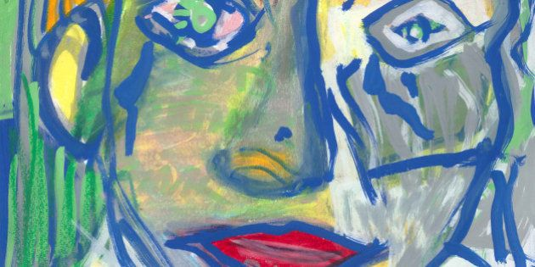
Les
Maladies psychiques

Slide 26
Noms d’oiseaux et préjugés

Slide 27
Ca va la tête ?
Agité du bocal, t’es bon pour le cabanon, t’es cinglé, cinoque, un peu craqué, cintré, déconnecté, un peu dérangé, complètement dingo, dévasté, détraqué, bon pour la douche, t’es un tantinet égaré, un peu fada, t’es maboul, farfelu, branque, j mailloché, sonné, ravagé, schnock, folingue, flagada, siphonné, gaufré, t’es rongé, marteau, t’es complètement loufdingue, piqué, loufoque !!

Slide 28
COMPLETEMENT OUF !
T’es tamponné, tapé, timbré, toqué, tu débloques à pleins tubes, tu déménages, tu déconnes, tu divagues, tu dérailles, tu déraisonnes, tu dérives, tu travailles des méninges, t’ondules de la toiture, t’as besoin d’un électrochoc, t’as trop pris le soleil, t’as le crâne fêlé, t’as un grain en moins

Slide 29
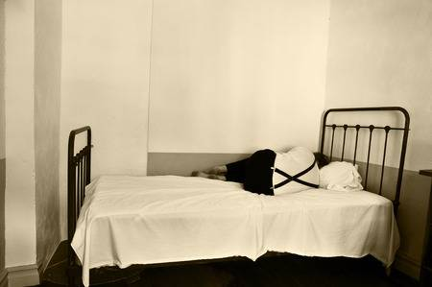

Slide 30
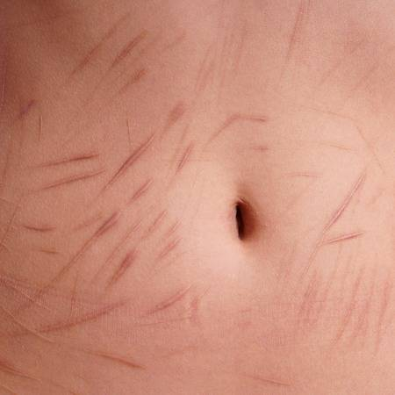

Slide 31
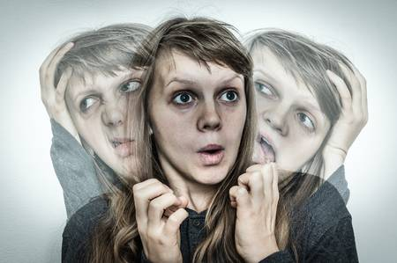

Slide 32

Chez les Hébreux
La folie est une punition des pêchés, Dieu seul peut apporter la guérison. Il faut reconnaître la faute pour recevoir le pardon par l’intermédiaire du prêtre.

Slide 33
Les philosophes Grecs: Platon, Socrate, Aristote
L’âme et le corps sont capables de souffrir
La folie devient l’expression d’un malaise de l’homme dans la société
L’âme a le pouvoir de s’exprimer à travers le corps
La cité est comme l’âme et peut connaître des troubles et des déséquilibres
L’homme exclu, retiré de la cité, est un être dégradé qui ne peut être que malheureux

Slide 34
Moyen-âge
Période paradoxale teintée de charité et d’humanisme et de barbarie
La médecine n’a pas beaucoup évolué depuis l’Antiquité
Le handicap et l’infirmité sont souvent synonymes de pauvreté
Les guerres génèrent de plus en plus d’indigence
L’inquisition instaurée, les « malades mentaux » sont brûlés

Slide 35
Moyen-âge
Premiers hôpitaux pour malades mentaux (1409, Valence en Espagne)
On brûle et extermine toujours les fous et les sorcières
La maladie mentale demeure toujours l’affaire des ecclésiastiques
Des écoles de médecines apparaissent mais l’on soigne toujours les malades mentaux avec des saignées, des régimes diététiques ou des bains froids
On perfore parfois même le crâne « pour que la matière morbifique puisse passer à l’extérieur »

Slide 36
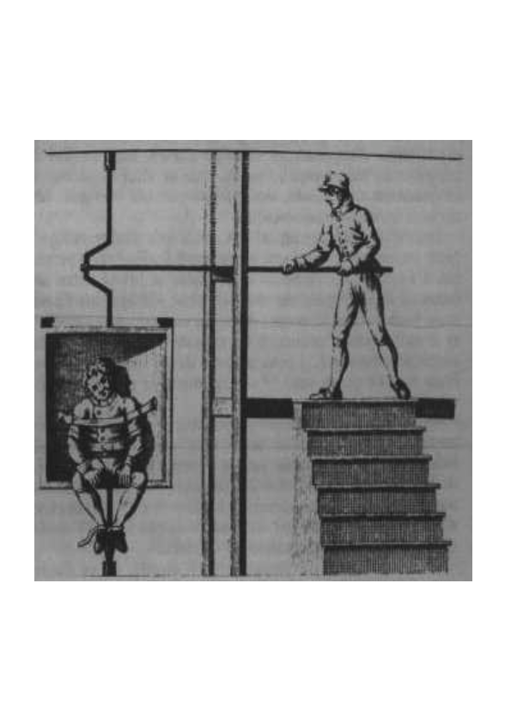
Le fauteuil rotatoire, qui est sans doute l’ancêtre barbare de certains manèges, où le client était maintenu attaché dans un fauteuil qui tournait à grande vitesse, histoire que ses idées reprennent leur place...

Slide 37
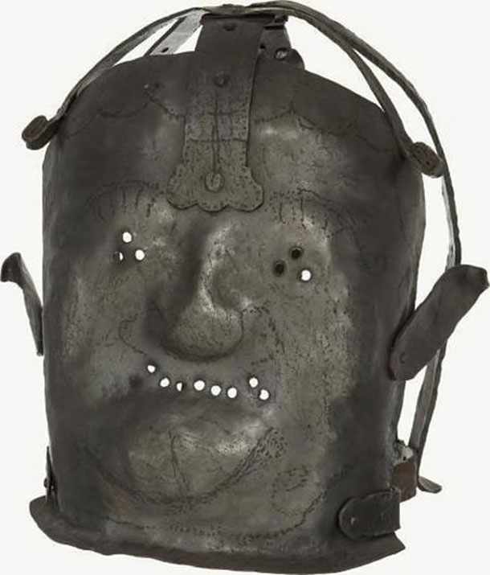
Masque de « folie »

Slide 38
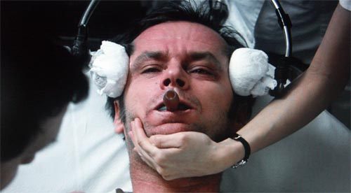
XIXème siècle
C’est la naissance des asiles, dans un ouvrage paru en 1859, un certain Dr Teilleux écrit :
« L’électricité offre aussi l’avantage immense de pouvoir être employée comme agent de coercition. Depuis notre séjour à Maréville, nous nous sommes très bien trouvés des électrisations que nous avons données avec l’intention de réagir contre l’esprit d’indiscipline. »

Slide 39
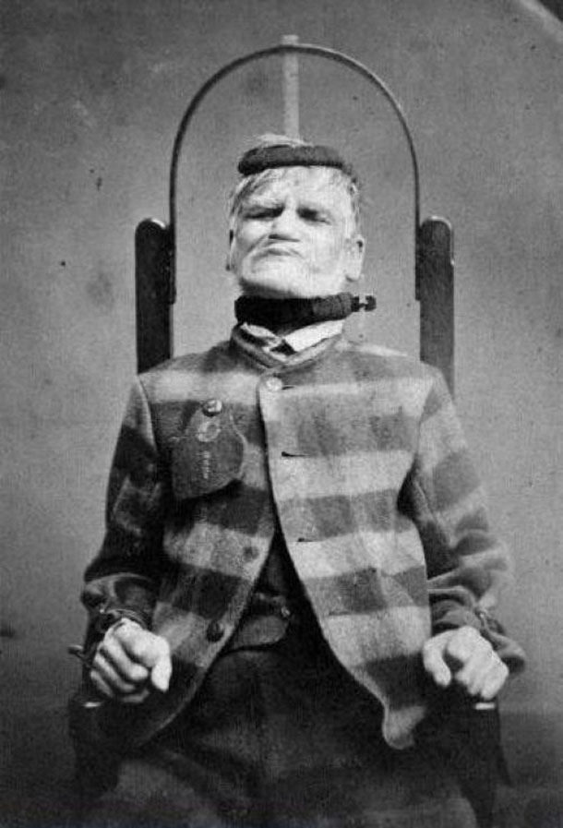
1869: un patient dans une « mesure de contention »

Slide 40
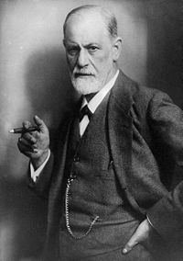
XXème siècle
Sigmund Freud, né en Moravie en 1856, fait des études de médecine. Dès le début de sa carrière, il veut comprendre la maladie mentale avant de la soigner et se met à observer les phénomènes d’une manière systématique.

Slide 41
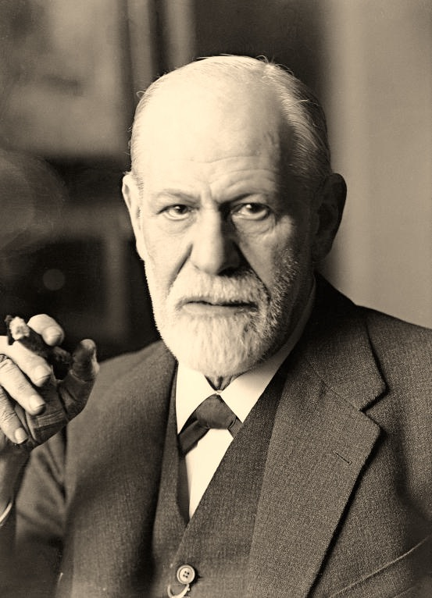
XXème siècle
Il réussit ainsi, pour la première fois, à expliquer le comportement humain en termes psychologiques dans une théorie fondée sur l’observation et non seulement sur l’hypothèse.

Slide 42
Et vous quel est votre regard ?
Quelles sont vos représentations?
Notes:
Donner la feuille 1 LES « ON DIT »

Slide 43
La maladie psychique
Temps présent (8’30) 0 à 4’43 et 13’55 à 19’18

Slide 44
On ne la voit pas forcément …..
De ce fait, il s’avère difficile de diagnostiquer une maladie psychique et, par conséquent, de prévoir la durabilité de ce handicap
Il existe plusieurs focales de définition:
Le modèle médical
Le modèle administratif
Le modèle social

Slide 45
Définir la maladie psychique

Slide 47
A partir de quand est-on défini comme étant un malade psychique?

Slide 48
A partir du moment où un diagnostic psychiatrique a été posé par un médecin-psychiatre.
Tant que la personne parvient à s'en sortir par ses propres moyens, ce qui inclut éventuellement l'aide de son entourage mais sans passer par les services de santé psy, elle n'est pas étiquetée 'malade psychique' (les professionnels préfèreront l'expression 'malade mental').

Slide 49
Les équipes de santé ont bien conscience de la connotation lourde et péjorative que la société attribue à l'étiquette psy: elles éviteront ou retarderont dans la mesure du possible la 'psychiatrisation' d'un jeune en souffrance, voire d'un moins jeune.
Ce qu'on appelle la psychiatrisation de quelqu'un, c'est la mise en place pour cette personne d'un suivi par une équipe de soins en santé mentale (hospitalisation, médication, suivi ambulatoire, etc.)

Slide 50
Soins de la maladie psychique
Comment puis-je agir avec les personnes souffrant de maladie psychique ?
Les points importants ?
Prévention
Soins divers
Médication
Cadre
Psychothérapie
Acconmpagnement

Slide 51
Charte partenariat maladie psychique
Selon les principes généraux, les signataires s’engagent à
1. considérer les proches comme des partenaires équivalents. Les partenaires de cette alliance sont tous incontournables et indispensables dans le processus d’accompagnement de la personne en souffrance. Le principe de réciprocité́ implique des échanges qui permettent à chacun de donner et de recevoir dans le respect mutuel.
2. prendre en compte les compétences des proches acquises par leur vécu. Cela au même titre que celles des patients et celles des professionnels.
3. prendre en compte tous les aspects des difficultés vécues par les proches. C’est avec eux qu’une réponse adaptée à leurs besoins spécifiques doit être trouvée.
4. former une alliance avec la personne en souffrance psychique autour de son projet de vie. On mettra en commun les compétences de tous pour aller vers une plus grande efficacité́ et une réelle intégration sociale.
5. promouvoir la cohésion de la famille confrontée à la souffrance psychique d’un de ses membres. Souvent menacé, le maintien de l’intégrité et de l’équilibre familial doit focaliser toutes les attentions. Les partenaires s’efforceront de prendre en compte les besoins de chaque membre de la famille et, en particulier, ceux des enfants. Les sources d’interférences (émotions douloureuses, doutes, etc.) empêchant un fonctionnement serein doivent être discutées et prises en compte dans un climat de confiance et d’entraide mutuelle. Equivalence de tous les partenaires Compétences des proches Besoins des proches Alliance autour d’un projet de vie Esprit de famille

Slide 52
Charte partenariat maladie psychique
6. promouvoir l’autonomie des différents partenaires engagés autour d’un projet collectif de santé mentale. Et, en particulier, celle des proches.
7. prendre les mesures nécessaires de sécurité tant pour le patient que pour son entourage. Cela tout particulièrement dans une situation d’urgence psychique ou dans un contexte de sortie d’hôpital.
8. promouvoir une application réfléchie et proportionnée des règles légales en matière de psychiatrie. Cela qu’il s’agisse du droit des patients et des proches (directives anticipées, secret médical, etc.) ou des mesures de contrainte (placement à fin d’assistance, traitement forcé, hospitalisation non volontaire, etc.).
9. promouvoir un changement dans les conditions de vie des patients psychiques en milieu carcéral. Lorsqu’elle n’est pas équipée en conséquence, la prison est un lieu contre-indiqué pour le traitement des patients psychiques. Les proches, au même titre que tous les autres partenaires du réseau, doivent pouvoir collaborer et soutenir une dynamique de rétablissement qui respecte les choix du patient détenu, notamment en matière de traitement. Les proches, au même titre que les autres partenaires, s’efforceront d’assurer à la personne incarcérée la pérennité́ d’un lien social apte à la maintenir dans un projet de vie.
10. promouvoir une psychiatrie toujours plus humaine. Les signataires favorisent l’organisation et le fonctionnement de structures collectives qui respectent les principes et les valeurs énoncés dans cette charte. Dans ce domaine, les proches, souvent pionniers, apportent des idées, des initiatives et des expériences profitables à tous. Souveraineté Sécurité Psychiatrie et justice Proches et prison Santé et citoyenneté

